Slide 1
Chào mừng các con đến với tiết học
Hoạt động giáo dục theo chủ đề

Slide 2
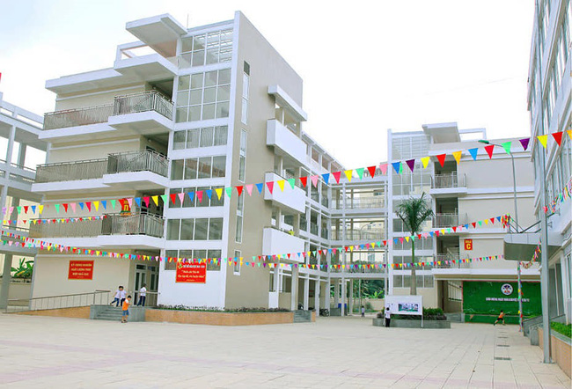

Slide 3
Notes:
- GV giới thiệu chủ đề 1

Slide 4
Notes:
Hoạt động 1: Tham quan trường học
- Cách tiến hành
- GV hướng dẫn HS xem các bức tranh có trong danh sách; gợi ý cụ thể để các em biết cách quan sát tranh/ảnh với các câu hỏi như:
+ Bức tranh này có đẹp không? Em thấy những gì trong bức tranh này?
+ Em thích những gì có trong các bức tranh?
+ Vào học lớp 1 rồi, em cũng sẽ được tham gia nhiều hoạt động như các bạn trong tranh. Em có muốn được tham gia hoạt động với các bạn không? Em thích hoạt động nào nhất? Vì sao?
- GV đưa HS đi tham quan trường: khu lớp học, các phòng chức năng (phòng âm nhạc, phòng mĩ thuật, phòng máy tính), sân tập thể dục, phòng ăn, thư viện, vườn trường. Sau đó, GV có thể đặt cho HS các caau hỏi như:
+ Trường tiểu học mới của em có gì khác với trường mẫu giáo mà em đã học?
+ Em thích nơi nào nhất trường?
- HS quan sát trường học và các hoạt động học tập, vui chơi ở nhà trường. Qua đó, các em bước đầu có hiểu biết về trường tiểu học của mình. Trường tiểu học khác xa với trường mẫu giáo các em học trước đây, có nhiều phòng học, phòng chức năng và nhiều hoạt động học tập, vui chơi đa dạng.

Slide 5
Video cảnh toàn trường

Slide 6
Notes:
Hoạt động 2: Chia sẻ cảm xúc
- Cách tiến hành
- GV hướng dẫn HS chia sẻ theo bàn hoặc theo từng cặp đôi về những điều mà các em nhận biết được sau khi được tham quan trường học hoặc xem ảnh GV giới thiệu.
- GV quan sát hoạt động của HS, giúp đỡ những bàn/cặp đôi HS còn đang lúng túng.
- HS rèn luyện kĩ năng làm việc tập thể hoặc theo nhóm trong các hoạt động chung của lớp.
- HS biết cách chia sẻ suy nghĩ, cảm xúc của mình.

Slide 7
Notes:
Hoạt động 3: Trò chơi “ cùng về đích”
- Cách tiến hành
- GV giới thiệu trò chơi, phổ biến luật chơi, hướng dẫn HS làm mẫu. HS làm thử theo hướng dẫn của HS.
- Luật chơi:
+ Mỗi đội chơi có 5 em xếp thành hàng dọc, nắm tay nhau. Các đội đứng vào vị trí xuất phát. Khi nghe hiệu lệnh “Xuất phát”, các đội bắt đầu di chuyển. Đội nào về đích trước mà vẫn giữ nguyên hàng (không em nào bị tuột tay) thì đội đó thắng cuộc.
+ HS thực hiện trò chơi theo hướng dẫn của GV và làm theo đúng luật chới. Các em nhắc nhở và giúp đỡ nhau thực hiện trò chơi thật vui vẻ.
- GV theo dõi, quan sát, động viên, giúp đỡ những đội chơi còn lúng túng.
- HS làm quen được với nhau thông qua trò chơi tập thể, qua đó các em biết được những trò chơi của HS tiểu học.

Slide 8
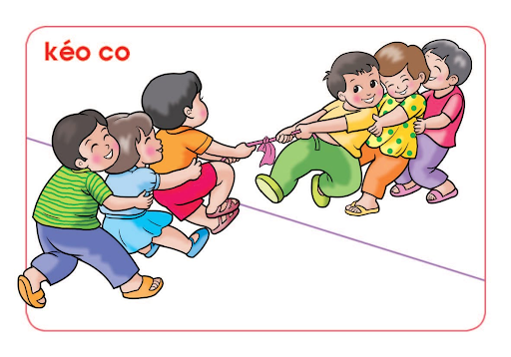

Slide 10
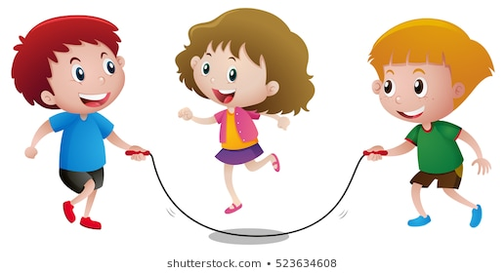

Slide 11
Trân trọng cảm ơn thầy cô giáo
và các em học sinh!

